Slide 1
APLICACIONES CON TRIGGERS
Ejercicio 1
Crear un trigger que permita actualizar los campos de una tabla cuando se inserta un registro.
Los campos a actualizar son: curso1, curso2, curso3, dependiendo del ciclo.
CICLO | CURSO1 | CURSO2 | CURSO3
I | WINDOWS 8 | JAVA I | BASE DE DATOS
II | ASP NET | JSP | PHP
III | ANALISIS | SISTEMAS | PROYECTOS

Slide 2
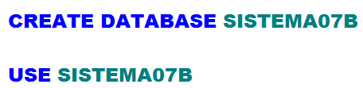
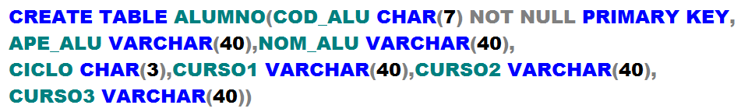
Solución 1
Se genera una base de datos con el nombre: SISTEMA07B
Se genera una tabla alumno

Slide 3
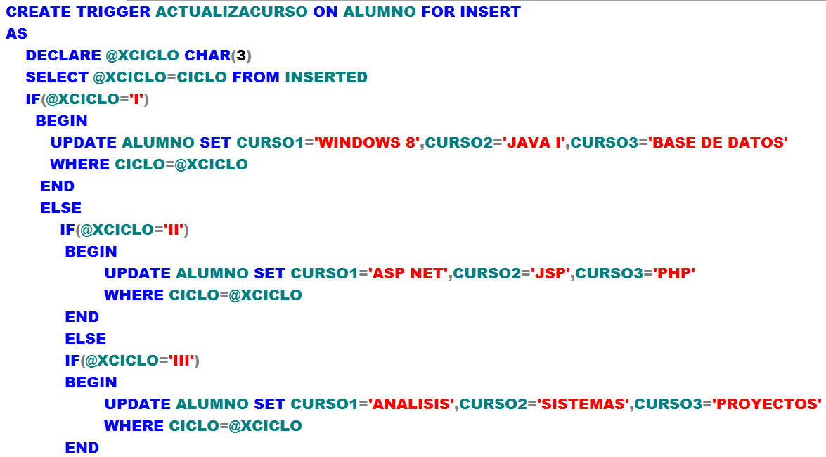
Se genera un trigger con el nombre: ACTUALIZACURSO, se ejecuta cuando se inserta un registro a la tabla: alumno:
Se genera un trigger: Actualizacurso
Se ejecuta cuando se agrega un registro a la tabla: alumno
Se declara una variable: @xciclo de tipo char(3)
La variable @xciclo contiene el valor actual del campo ciclo de la tabla: inserted
Se analiza a la variable @xciclo=’I ‘ y actualiza los campos de acuerdo al ciclo
Se analiza a la variable @xciclo=’II ‘ y actualiza los campos de acuerdo al ciclo
Seleccionar todo el bloque del trigger / pulsar: F5 / Botón Ejecutar
Se analiza a la variable @xciclo=’III‘ y actualiza los campos de acuerdo al ciclo

Slide 4
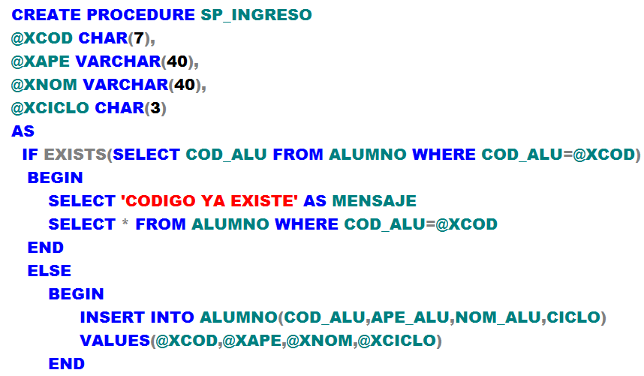
Se genera el siguiente procedimiento almacenado: SP_INGRESO
Seleccionar todo el bloque del procedimiento almacenado / pulsar: F5 /

Slide 5
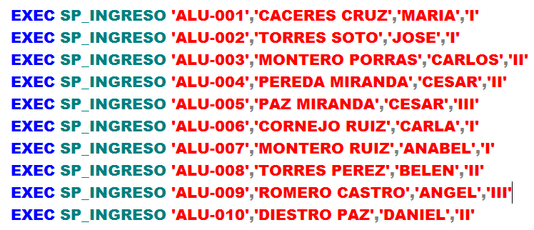

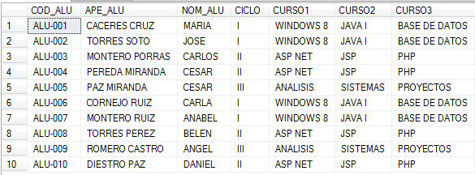
Ejecutar el procedimiento almacenado
Se ejecuta la siguiente instrucción:

